Slide 1
مشروع اليوم عن الادوية
معكم الطالبة لارا بولص منير خضراوي

Slide 2
ما هو دواء ريابال:
هو مضاد للتشنج في حالات الإصابة بمتلازمة القولون العصبي، يعمل عن طريق إرخاء العضلات الملساء في الأمعاء، وبذلك يقوم بمنع أو التخفيف من التشنجات المؤلمة في الأمعاء.

Slide 3
استخدامات ريابال
يستخدم دواء بريفينيوم بومايد في علاج الحالات التالية:-
التشنج المعوي ومتلازمة القولون العصبي
مشاكل السيطرة على الأمعاء والمثانة.
الألم والتشنج الناجم عن حصوات الكلى وحصى المرارة

Slide 4
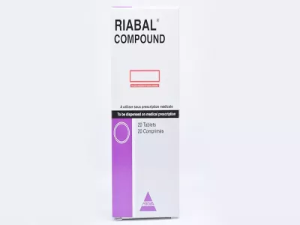
صور عن دواء ريابال

Slide 5
ما هي موانع استخدام ريابال؟
يمنع استخدام الدواء دون استشارة الطبيب المختص في الحالات الآتية:
فرط الحساسية للمكونات.
تضخم البروستات، واحتباس البول.
مشاكل القلب.
زرق العين.

Slide 7
فيديو صغير عن دواء ريابال
https://www.youtube.com/watch?v=xc-fl4NB0aU

